Slide 1
1.소셜로그인으로 인한 개인정보보호 문제
2.GDPR 과 DID

Slide 2
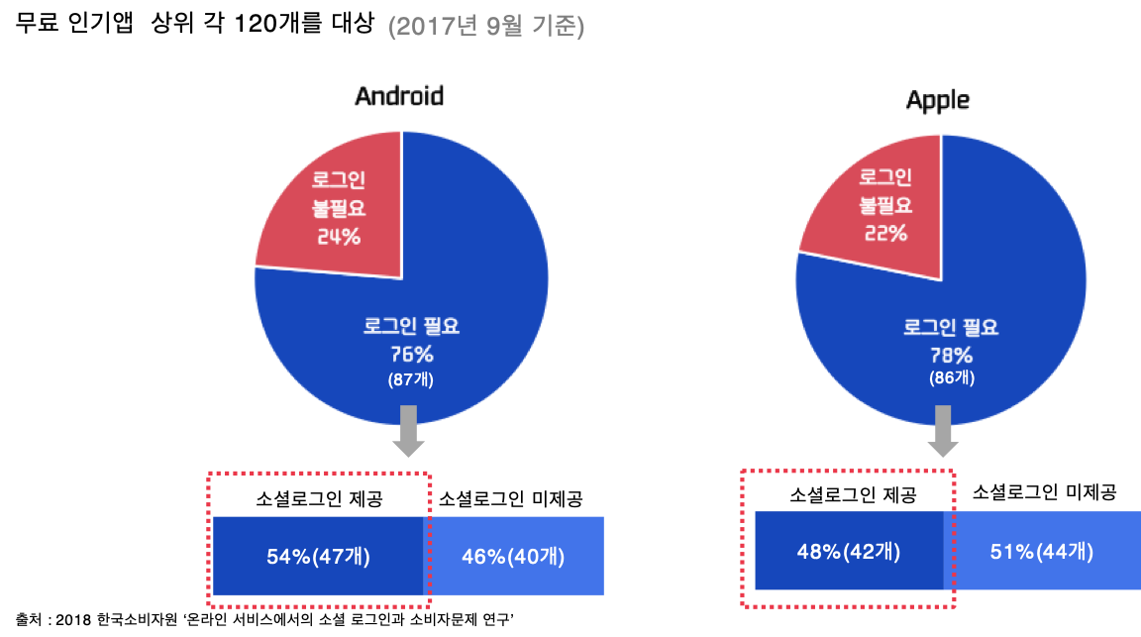
모바일 앱의 소셜 로그인 제공 일반 현황

Slide 3
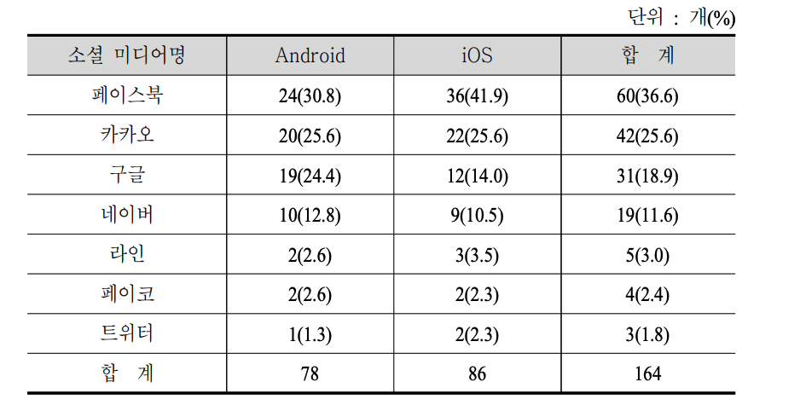
소셜 미디어 별 소셜 로그인 적용 개수
무료 인기앱 상위 각 120개를 대상
모바일 서비스의 소셜 로그인 적용 개수
출처 : 2018 한국소비자원 ‘온라인 서비스에서의 소셜 로그인과 소비자문제 연구’

Slide 4
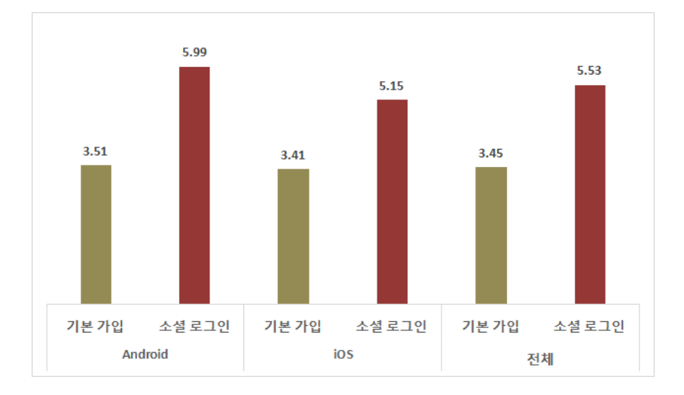
가입 방법 별 개인정보 필수 수집 항목 개수 비교
무료 인기앱 상위 각 120개를 대상
출처 : 2018 한국소비자원 ‘온라인 서비스에서의 소셜 로그인과 소비자문제 연구’

Slide 5
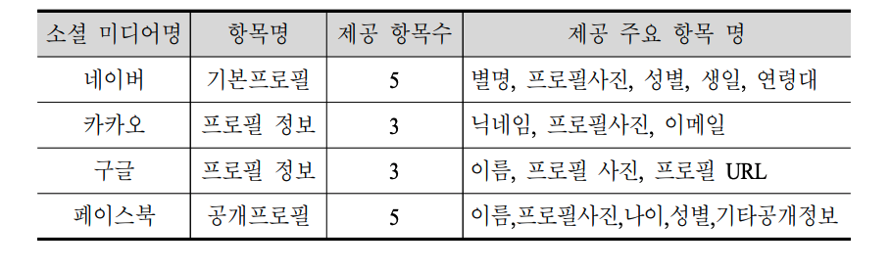

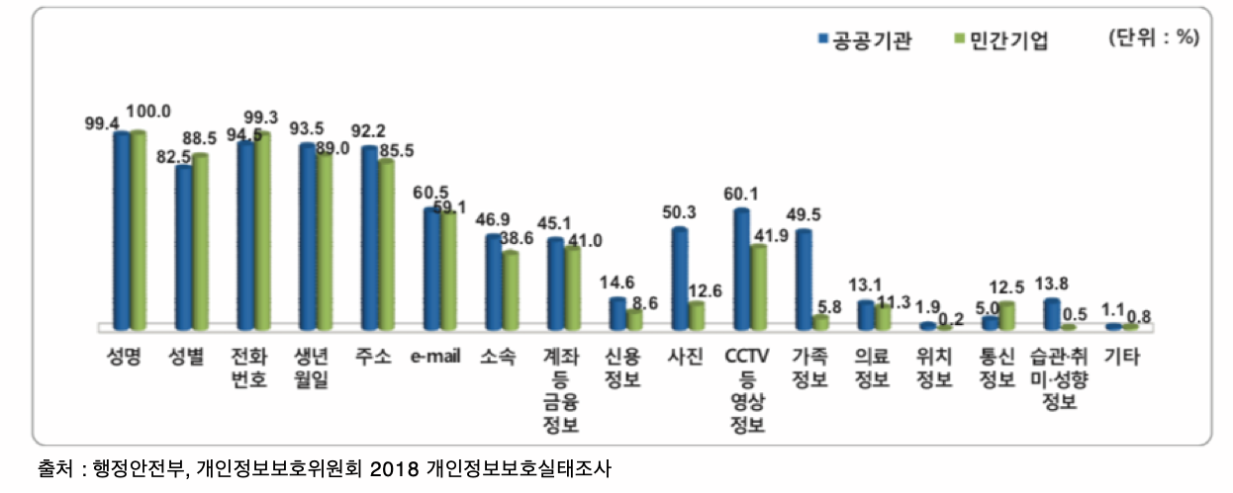

주요 소셜 미디어별 개인정보 수집 개수
출처 : 2018 한국소비자원 ‘온라인 서비스에서의 소셜 로그인과 소비자문제 연구’

Slide 6
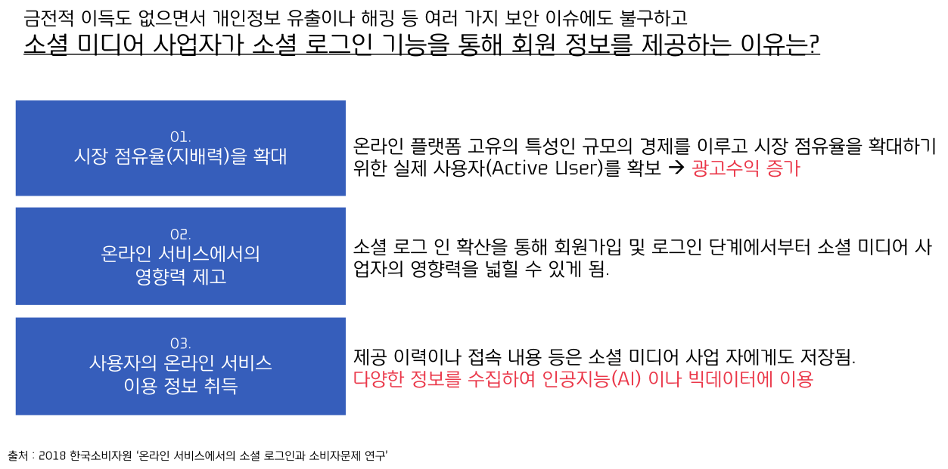
소셜 미디어 사업자의 소셜 로그인 서비스 제공 목적

Slide 7
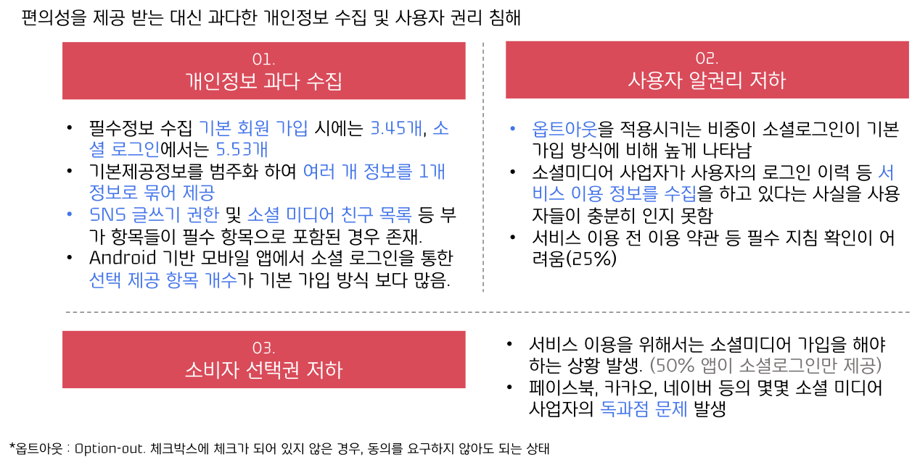
소셜로그인의 문제

Slide 8
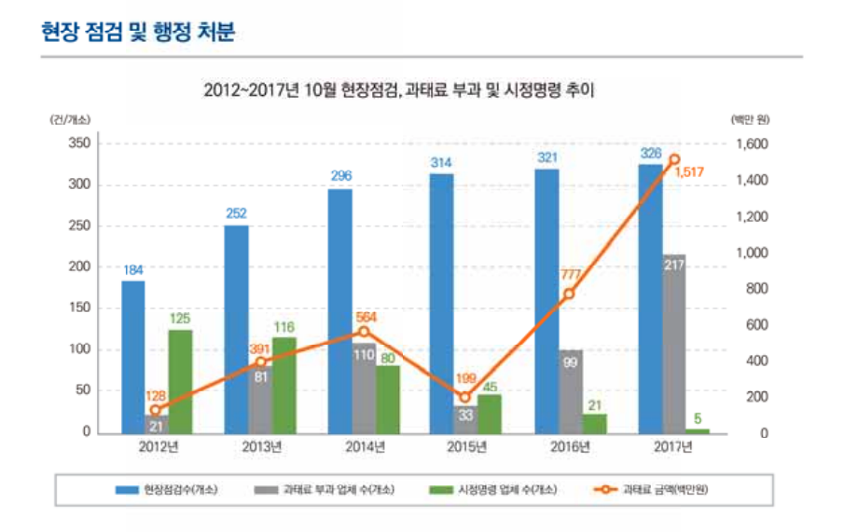
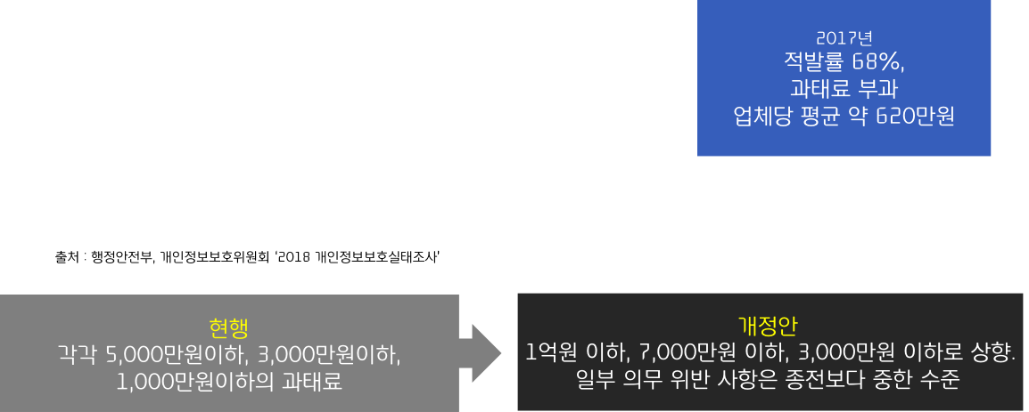
개인정보 관리 실태 점검과 행정 처분 추이

Slide 9
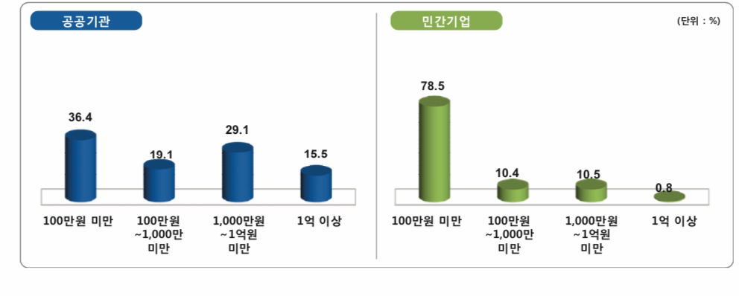
개인정보 예산

Slide 10
GDPR과 DID
2019.12.27
BlockchainFactory 정 승 채

Slide 11
GDPR 이란?

Slide 12
GDPR 이란?
‘EU 일반 개인 정보보호법’으로 기업들이 고객과 사용자 데이터의 개인 정보를 다루는 방식을 표준화하고 개선하도록 만든 새로운 법률입니다
EU에만 적용되는? 전 세계에 영향을 미치는 법률!
유럽 이외의 지역에 등록되어 있다고 하더라도 EU 거주 시민의 개인 정보를 취급, 저장하거나 처리하는 경우 본 법률의 적용을 받게 됩니다. 따라서 유럽과 멀리 떨어진 지구 반대편에 있는 기업일지라도 EU에 고객이 단 한 명이라도 있다면 GDPR의 요건을 준수해야 한다는 점에서 본 법률이 미치는 범위는 글로벌하다고 할 수 있습니다

Slide 13
글로벌기업의 벌과금내역 !
구글 – 5,000만 유로
글로벌 기업 ‘구글(Google)’은 2019년1월 프랑스 정보자유국가위원회(CNIL)로부터 GDPR의 ‘투명성(제5조 개인정보 처리원칙)’ 정책을 위반했다는 이유로 과징금 5,000만 유로(약 653억 원)를 선고받았다
브리티시항공 – 2억3,000만 달러
영국의 브리티시항공은 2018년 9월에 사이버공격으로 고객의 정보유출이 되는 사고가 생겼다. 영국의 정보위원회(ICO)는 2억 3,000만달러의 벌금을 부과하였다.
메리어트호텔 – 1억2,400만 달러
메리어트인터내쇼날은 2018년 11월 스타우드호텔에 숙박을 했던 5억명의 고객정보가 유출되어 영국의 정보위원회로 부터 1억 2400만달러의 벌금을 부과받았다

Slide 14
GDPR 을 지켜야할 주체
Subject
정보주체
당신의 정보가 수집 또는 처리되고 있다면 정보주체
Controller
콘트롤러
누군가의 정보를 수집하고 처리하고자 하거나 그 정보의 수집과 처리 여부 및 처리 방법을 결정하는 개인이나 기업이라면 컨트롤러
Processor
프로세서
정보를 실제로 처리하고 있는 개인 또는 기업은 프로세서

Slide 15
GDPR 을 위반하면?
개인이나 기업이 위반할 경우 연간 매출의 4퍼센트 또는 최대 2,000만 유로 중 더 높은 금액이라는 엄청난 과징금을 지불해야 한다는 점은 동일
한번만 사고나도 웬만한 서비스사업자는 파산
많은 비용과 인력을 투입하여 준비중이지만 사업자들은 여전히 불안함

Slide 16

Solution
비용이 너무 많이들고 위험부담이 높다.고객정보를 보관 안하면 가장 좋으련만..
CEO
TRUST ID를 발행하여 로그인 절차를 없애고 DID 로 커넥션하면 해결이 가능하지!
ISSUER

Slide 17
신속하게 성장하는 Market
“ 앞으로 인증이 필요한 모든 분야에 DID(분산 ID)가 적용될 것으로 보입니다. 더 이상 종이문서를 갖고 나를 증명하지 않아도 되는 시대가 도래하는 것이죠. 한국인터넷진흥원(KISA)은 이에 맞춰 표준 및 정책 연구 등 생태계 조성에 필요한 것을 하나 둘 마련할 예정입니다."
-2019년 12월 18일 ‘제 2회 블록체인 진흥주간’

Slide 18
DID생태계
블록체인 신원관리 시장규모
약2조,2600억원(2023년)/약 4조460억원(2024년)
단위:USD
18억6,400만
10억3,600만
5,500만
1억7,800만
출처:Zion Market Research

Slide 19

Persona project

Slide 20
국내사업자들의 Focus
Trusted
CA
(national id)
비대면 본인인증으로 발급받은 모바일 신원인증(DID)

Slide 21

자신의 신분을 철저히 숨기고 싶은 사용자들이 ….

Slide 22
Master
CA
CA=issuer
Trusted
CA
(national id)
Public
CA
(email)
Anonymous
CA
(no privacy)
신뢰형발급자
공개형발급자
익명형발급자
전제조건: 1ID Multi Account가 지원되는 MainNet이 되야 가능
SymVerse가 지원

